Slide 1
Stelsel van sociale zekerheid
7.2 Sociale zekerheid

Slide 2
Begrippen
Verzorgingsstaat: De overheid zorgt voor mensen die niet in staat zijn om een eigen inkomen te verdienen.
Sociaal minimum: Laagste bedrag dat je volgens de overheid nodig hebt om van te leven.
Solidariteitsbeginsel: Iedereen staat een deel van het inkomen af voor mensen die zelf geen inkomen kunnen verdienen
Stelsel van sociale zekerheid: alle regels en wetten die armoede moeten voorkomen

Slide 3
Stelsel
sociale
zekerheid

Slide 4
Sociale VERZEKERING
→ Betaalde premies
Stelsel
sociale
zekerheid

Slide 5
Volksverzekeringen
Vb. AOW, ANW
Sociale VERZEKERING
→ Betaalde premies
Stelsel
sociale
zekerheid

Slide 6
Volksverzekeringen
Vb. AOW, ANW
Sociale VERZEKERING
→ Betaalde premies
Stelsel
sociale
zekerheid
Werknemers-verzekeringen
Vb. WW, WIA

Slide 7
Volksverzekeringen
Vb. AOW, ANW
Sociale VERZEKERING
→ Betaalde premies
Stelsel
sociale
zekerheid
Werknemers-verzekeringen
Vb. WW, WIA
Sociale VOORZIENINGEN
→ Betaalde belasting

Slide 8
Volksverzekeringen
Vb. AOW, ANW
Sociale VERZEKERING
→ Betaalde premies
Stelsel
sociale
zekerheid
Werknemers-verzekeringen
Vb. WW, WIA
Vb. Bijstand, kinderbijslag,
huurtoeslag, zorgtoeslag
Sociale VOORZIENINGEN
→ Betaalde belasting

Slide 9
AOW
Algemene OuderdomsWet
Volksverzekering, wordt betaald via premies
Iedereen in Nederland krijgt een uitkering vanaf de pensioengerechtigde leeftijd (67 jaar, ongeveer € 1150 per maand voor alleenstaanden)
Mensen die gewerkt hebben vullen het AOW aan met pensioen

Slide 10
ANW
Algemene Nabestaande Wet
Volksverzekering, wordt betaald via premies
Als de kostwinner van een gezin komt te overleiden, kunnen de nabestaanden een uitkering krijgen.

Slide 11
WW
WerkloosheidsWet
Werknemersverzekering, betaald via premies.
Alleen voor werknemers die buiten hun schuld om ontslag hebben gekregen.
Inschrijven bij UWV
Voldoen aan de weken-eis (minimaal 26 van de laatste 36 weken hebben gewerkt)

Slide 12
WIA
Wet Inkomen naar Arbeidsvermogen
Werknemersverzekering, betaalt via premies.
De werkgever betaalt zieke werknemers twee jaar lang door.
Je wordt gekeurd om te kijken wat je nog wel kan.
Na twee jaar ziekte ontvang je een uitkering van de overheid.

Slide 13
Bijstand
Regels van de bijstand staan in de Participatiewet.
Sociale voorziening, betaalt via de belastinginkomsten van de overheid.
Laatste vangnet van het stelsel sociale zekerheid
Vult je inkomen aan tot aan het sociaal minimum (na huurtoeslag en zorgtoeslag)

Slide 14
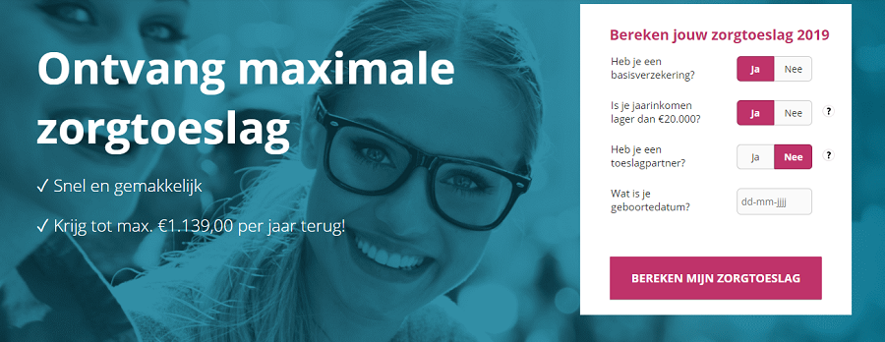
Toeslagen
Huurtoeslag, zorgtoeslag
Mensen met een laag inkomen krijgen geld van de overheid om de huur en zorgverzekering te kunnen betalen

Slide 15
Aan de slag!
Maken opgaven 1 t/m 10 (blz 194)
Nakijken gemaakte opgaven met rode pen
Je mag opgaven 2, 4, 7,8a en 10b in je boek maken.
Wat moet je nu kunnen?
Je weet wat het stelsel van sociale zekerheid is.
Je weet welke soorten verzekeringen en voorzieningen er zijn.
Je weet hoe onze sociale zekerheid wordt betaald.

